Slide 1
ИНКОТЕРМС
Гадаад худалдааны нийлүүлэлтийн нөхцөл

Slide 2
Инкотермс
International Commercial Terms буюу Олон Улсын Худалдааны гэрээний нийлүүлэлтийн нөхцөл
Инкотермсийн дурмийг 1919 онд байгуулагдсан Франц улсын Парис хотод байрлах Олон улсын худалдааны танхимаас боловсруулан гаргадаг.
Инкотермсийн дурмийг анх 1936 онд боловсруулан гаргасанаас хойш 10жил тутамд өөрөөр хэлбэл 1953, 1967,1976,1980,1990,1999, 2010 онуудад тус тус шинэчлэн гаргасан.

Slide 3
Инкотермс нь гадаад худалдааны салбарт өргөн хэрэглэгдэх худалдааны нөхцлүүдийг тайлбарлах олон улсын эрхзүйгээр хангахад бөгөөд дараах асуудлуудыг зохицуулна.
• Худалдагч, худалдан авагчийн хоорондын
төлбөрийн асуудал
• Барааг хүргэх газар
• Экспортлогч импортлогчид бүрдүүлж өгөх баримт бичиг
• Экспортлогч, импортлогчийн хоорондын тээвэрлэлтийн явц дахь зардал эрсдлийн хариуцлага
Ерөнхийдөө инкотермсийн хамгийн гол зорилго бол улс орнуудын хооронд худалдаа хийхэд барааг савлах, үйлдвэрт цуглуулах, складанд хадгалах, дотоодын болон олон улсын тээвэрлэлтийн хөлс, логистиктийн зардал, даатгал, гаалийн үзлэг, татвар зэрэг барааг худалдах, худалдан авахтай холбогдсон бүх төлбөрийг талуудын аль нь төлөх вэ гэдгийг нарийвчлан зааж өгөхөд оршиж байгаа юм.

Slide 4
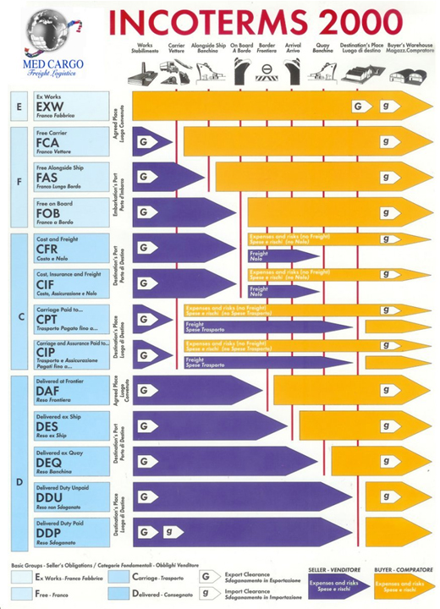
Инкотермс 2000 дүрэм нь E, F, C, D үндсэн 4 бүлэг буюу 13 нөхцлийг дэлгэрэнгүй тайлбарласан журмуудаас бүрдсэн.

Slide 5
EXW EX WORKS - ( Vйлдвэрээс /уурхайгаас, агуулахаас/)
FCA FREE CARRIER - (Тээвэрлэх хvртэл чєлєєтэй)
FAS FREE ALONGSIDE SHIP - ( Хєлгийн хашлаган дотор чєлєєтэй бараа ачихаар тохиролцсон боомтын нэр)
FOB FREE ON BOARD - ( Хєлєг онгоцны боомтон дээр чєлєєтэй байгаа)
CFR COST AND FREIGHT - ( Єртєг, тээвэрлэлт.......хvрэх боомтын нэр)
CIF COST INSURANCE AND FREIGHT - (Єртєг, даатгал........бараа ачих боомтын нэр )
CPT CARRIAGE PAID TO - (Тээврийн хєлс ба даатгал .......хvртэл тєлєгдсєн)
CIP CARRIAGE AND INSURANCE PAID TO - (Тээвэрлэлтийн хєлс …...хvртэл чєлєєлєгдсєн ……хvрэх газрын нэр)
DAF DELIVERED AT FRONTIER - ( Хил дээр нийлvvлсэн / .....нэр бvхий газар/
DES DELIVERED EX SHIP -(Хєлєг онгоцон дээр нийлvvлсэн/.......хvрэх боомтын нэр/
DEQ DELIVERED EX QUAY - (Хєлєг онгоцны зогсоол дээр нийлvvлсэн /.......гаалийн хураамжийн тєлбєртэй /....хvрэх газрын нэр /
DDU DELIVERED DUTY UNPAID - (Гаалийн хураамжийн тєлбєргvй нийлvvлсэн/.......хvрэх газрын нэр /
DDP DELIVERED DUTY PAID - ( Гаалийн хураамжийн тєлбєртэй нийлvvлсэн/.......хvрэх газрын нэр /

Slide 6
Е-бүлгийн нөхцөл
EXW-Ex works гэсэн ганцхан нөхцөл хамаардаг. Худалдагч талын ганц vvрэг нь энэ тохиолдолд бараа таваарыг өөрийн vйлдвэр дотор хvлээлгэн өгөх ба барааг нийлүүлэхэд шаардлагатай шалгалтыг хийхэд зарцуулсан болон баглаа боодлын зардлыг хариуцдаг бол бусад бvх зардал vйл ажиллагааг худалдан авагч тал өөрөө хариуцна. Худалдан авагч төлбөрийг урьдчилан бэлнээр төлдөг.
F бүлгийн нөхцлүүд
энэ бүлгийн нөхцлүүдийн онцлог нь худалдагч, худалдан авагчтай харилцан тохиролцсоны үндсэнд тээвэрлэгчид бараа бүтээгдэхүүнийг хүлээлгэн өгсөн үеэс үүргээ биелүүлсэнд тооцно. Энэ тохиолдолд тээврийн үндсэн ажиллагааг зохион байгуулах үүргийг худалдан авагч хариуцна.

Slide 7
FCA – Free Career: Худалдан авагч тал бараа таваар зөөвөрлөх, тээвэрлэх хэлбэрийг сонгоно. Худалдагч тал бараа бараа таваарыг тээвэрлэгч байгууллагад хvлээлгэн өгсөнөөр хариуцлага дуусах ба vvнээс хойш худалдан авагч тал өөрөө хариуцна..
FAS – Free Alongside Ship: Бараа таваарыг усан онгоцны боомтод хvргэж, хvлээлгэн өгсөнөөр худалдагчийн хариуцлага дуусч, энэ vеэс хойш худалдан авагч тал хариуцна. Худалдан авагч тээвэрлэх усан онгоцыг сонгох ба бараа таваарын гаалийн асуудлыг хариуцна.
FOB – Free on Board: Худалдагч тал энэ гэрээгээр бараа таваарыг худалдан авагч талын сонгосон усан онгоцонд ачиж, худалдан авагч тал далайн тээврийн зардал болон энэ мөчөөс хойшхи бvх зардал эрсдлийг хариуцна. Энд бараа таваар экспортлохтой холбоотой бvх баримт бичиг, гаалийн асуудлыг худалдагч тал хариуцна.

Slide 8
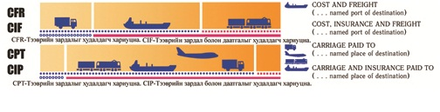
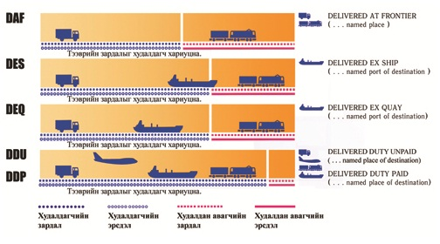
С бүлгийн нөхцлүүд
энэ бүлгийн нөхцөл ёсоор үндсэн тээвэрлэлтийн хөлс төлөгдсөн, худалдагч бараа бүтээгдэхүүнийг худалдан авагчтай харилцан тохиролцсон газарт өмчлөлд нь шилжүүлснээр үүргээ г үйцэтгэсэнд тооцно.

Slide 9
CFR – Cost and Freight: Худалдагч тал тээвэрлэх усан онгоцыг сонгох ба бараа таваарыг ачиж дараагийн боомт хvртэлх далайн тээврийн зардлыг төлнө. Худалдагч тал бараа таваар ачих болон экспортлоход шаардлагатай бvх баримт бичиг болон төлбөрийг хариуцна. Худалдагч тал хvлээлгэн өгсөн боомтоос хойш бараа таваар алдагдах, эвдэрч хэмхрэх болон ямар нэг илvv зардал гарвал худалдан авагч тал өөрөө хариуцна.
CPT -Carriage Paid To: Худалдагч тал тээвэрлэгчийг сонгон нөгөө талтай тохиролсон газар хvртэлх бараа таваартай холбоотой бvх зардлыг хариуцна. Харин эхний тээвэрлэгч байгууллагад бараа таваарыг хvлээлгэн өгсөн мөчөөс хойших бараа таваар алдагдах, эвдэрч хэмхрэх болон ямар нэг илvv зардлын бvх эрсдлийг худалдан авагч тал хариуцна.
CIP – Cost, Insurance, and Freight: Энд худалдагч тал өмнөх CFR- тэй ижил нөхцөлөөр хариуцлага хvлээх ба vvн дээр нэмж дараагийн боомт хvртэлх тээвэрлэлтийн явцад бараа таваар алдагдах, эвдэрч хэмхрэхийн эсрэг даатгалын зардлыг хариуцна.

Slide 10
D бүлгийн нөхцлүүд
Ихэвчлэн тусгай зориулалтын барааг тээвэрлэхэд өргөн хэрэглэгддэг. Худалдагч өөрийн зардлаар бараа бүтээгдэхүүнийг худалдан авагчийн заасан газарт эрсдэлийг хариуцан хүргэнэ. Худалдагч хил дээр эсвэл импортлогч улсын тохиролцсон газарт буюу цэгт бараа бүтээгдэхүүнийг хүргэхээс гадна ийнхүү хүргэх хүртэлх бүх зардлыг эрсдэлийг хариуцна.

Slide 11
DAF - Delivered at Frontier: Худалдагч тал зардал, эрсдлийн хариуцлагыг худалдан авагч талд улсын хил дээр шилжvvлнэ. Худалдагч тал бараа таваарын бvрэн бvтэн байдал болон экспорт, гаалийн бичиг баримт, хил хvртэлх тээврийн зардлыг хариуцна. Худалдан авагч тал импортын дотоодын гааль болон тээврийн зардал, бусад эрсдлийг хариуцна.
DES - Delivered Ex-Ship: Худалдагч тал усан онгоцыг сонгох ба далайгаар тээвэрлэх зардал, эрсдлийг хариуцна. Зардал, эрсдлийг хариуцлагыг худалдагч тал худалдан авагч талд бараа таваар буулгах боомтод шилжvvлнэ.
DEQ - Delivered Ex-Quay: Бараа таваартай холбоотой бvх зардал, эрсдлийн хариуцлагыг худалдагч тал очих боомт дээр худалдан авагч талд шилжvvлнэ. Мөн худалдагч тал гааль болон импортын бvх бичиг баримт болон зардлыг хариуцна.
DDU -- Delivered Duty Unpaid: Худалдагч тал бараа таваарыг худалдан авагч талд тээвэрлэн хvргэж, бараа таваарын даатгал болон ачиж, буулгах бvх зардал, экспортын зардал, тээврийн бvх зардлыг хариуцна. Худалдан авагч тал зөвхөн импорт, гаалийн зардал болон импорттой холбоотой бусад зардлыг хариуцна.
DDP - Delivered Duty Paid: Энд худалдагч тал нь бараа таваар vйлдвэрээс гараад худалдан авагч талд буулган хvлээлгэн өгөх хvртэл гарах бvх зардлыг хариуцна.

Slide 12
Инкотермс 2000 ба 2010 дүрмүүдийн үндсэн ялгаа
 | Инкотермс 2000 |  | Инкотермс 2010
1 | E | EXW | 1 | E | EXW
2 | F | FCA- | 2 | F | FCA-
3 |  | FAS- | 3 |  | FAS-
4 |  | FOB | 4 |  | FOB
5 | C | CIF | 5 | C | CIF
6 |  | CPT | 6 |  | CPT
7 |  | CIP- | 7 |  | CIP-
8 |  | CFR | 8 |  | CFR
9 | D | DAF | 9 | D | DAT
10 |  | DDU | 10 |  | DAP
11 |  | DDP | 11 |  | DDP
12 |  | DES
13 |  | DEQ

Slide 13
Incoterms 2010
Incoterm | Loading on truck (carrier) үйлдвэр-ээс ачих | Export-Customs declaration экспортын гаалийн бүрдүүлэлт | Carriage to port of export экспортын боомт хүртлэх тээврийн хөлс | Unloading of truck in port of export нэрэлсэн боомт дээр ачааг буулгах | Loading charges in port of export нэрэлсэн боомт дээр ачааг ачих | Carriage to port of import импортийн боомт хүртлэх тээврийн хөлс | Unloading charges in port of import боомт дээр ачааг буулгах | Loading on truck in port of import боомтоос тээвэрт ачих | Carriage to place of destination нэрлэсэн цэг хуртлэх тээврийн хөлс | Insurance даатгал | Import customs clearance импортийн гаалийн бүрдүү-лэлт | Import customs taxes гаалийн татвар
EXW | Buyer | Buyer | Buyer | Buyer | Buyer | Buyer | Buyer | Buyer | Buyer | Buyer | Buyer | Buyer
FCA | Seller | Seller | Seller | Buyer | Buyer | Buyer | Buyer | Buyer | Buyer | Buyer | Buyer | Buyer
FAS | Seller | Seller | Seller | Seller | Buyer | Buyer | Buyer | Buyer | Buyer | Buyer | Buyer | Buyer
FOB | Seller | Seller | Seller | Seller | Seller | Buyer | Buyer | Buyer | Buyer | Buyer | Buyer | Buyer
CFR | Seller | Seller | Seller | Seller | Seller | Seller | Buyer | Buyer | Buyer | Buyer | Buyer | Buyer
CIF | Seller | Seller | Seller | Seller | Seller | Seller | Buyer | Buyer | Buyer | Seller | Buyer | Buyer
DAT | Seller | Seller | Seller | Seller | Seller | Seller | Seller | Buyer | Buyer | Buyer | Buyer | Buyer
DAP | Seller | Seller | Seller | Seller | Seller | Seller | Seller | Seller | Seller | Buyer | Buyer | Buyer
CPT | Seller | Seller | Seller | Seller | Seller | Seller | Seller | Seller | Seller | Buyer | Buyer | Buyer
CIP | Seller | Seller | Seller | Seller | Seller | Seller | Seller | Seller | Seller | Seller | Buyer | Buyer
DDP | Seller | Seller | Seller | Seller | Seller | Seller | Seller | Seller | Seller | Buyer | Seller | Seller

Slide 14
Дүгнэлт
Инкотермисийн нөхцөл нь гадаад худалдааны үйл ажиллагаанд өөрийн үүргийг чухлаар тодорхойлж, бараа бүтээгдэхүүнийг нийлүүлэх талуудын үүргийг нарийвчлан зааж өгснөөр худалдааны гэрээ хэлцэлд өргөн хэрэглэгдэх болж, түүний ач холбогдол улам өссөөр байна. Өөрөөр хэлбэл инкотермсийн дүрэм нь барааг нийлүүлэх болон барааны нийлүүлэлтийг хүлээн авах талуудын үүргийг тодорхойлж, худалдах, худалдан авах гэрээ байгуулах ажиллагааг хөнгөвчилж, хэлцлийн эцсийн үнийг буюу худалдагч худалдан авагчийн дунд зардал эрсдлийг хуваарилж барааны үнийг тогтооход ач холбогдолтой юм.

Slide 15
Ашигласан материал
“Гадаад худалдааны нийлүүлэлтийн нөхцөл Инкотермс 2010 ” МҮХАҮТ
www.google.com
http://www.bluesky-logistics.mn
http://www.aww.mn

